Slide 1
Európai Innovációs Tanács (EIC)Accelerator pályázat
Divinyi Ágnes
Nemzeti Kutatási, Fejlesztési és Innovációs Hivatal
2021. szeptember 7.

Slide 2
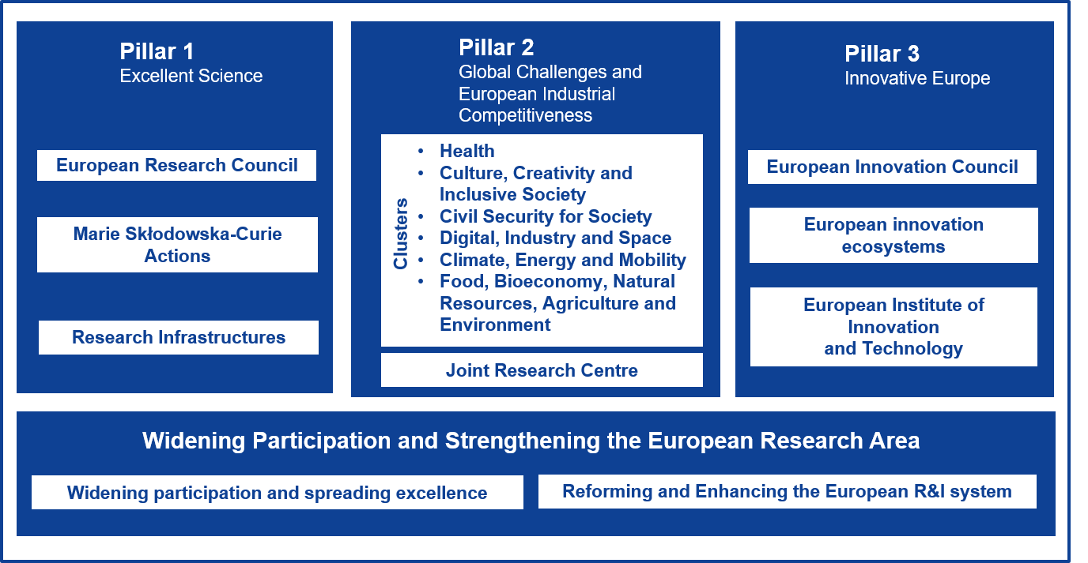
Horizont Európa program 3. pillér – Innovatív Európa

Slide 3
EIC költségvetés megoszlása 2021-ben (M€)

Slide 4
Acceleratorra pályázó cég jellemzői
KKV önállóan (lehet start-up is) DE természetes személy is, aki vállalja, hogy szerződéskötésig céget alapít, befektető a cég nevében
nagy növekedési potenciál (létszám, árbevétel, profit)
szakértő, motivált csapat
nem tud a fejlesztéshez és a növekedéshez a piacról forrást szerezni,
még nem érett a piaci befektetésre:
csak a következő fejlesztési lépcsőnél válik a piaci befektetők számára vonzóvá
eddig csak kedvezőtlen befektetési ajánlatot kapott (túl nagy tulajdonrészt kérnek, nagyon alacsonyra értékelik a céget)
induló összeget már biztosított a piaci befektető, de nem tudja / nem meri tovább finanszírozni a projektet (igazolni kell)

Slide 5
Accelerator projekt jellemzői
innovatív, nagy kockázatú fejlesztés bármilyen témában: technológiai áttörés, új generációs termék vagy szolgáltatás
tevékenység: prototípus továbbfejlesztése releváns környezetben, rendszer szintű demonstráció, jogszabályoknak, szabványoknak történő megfelelés (TRL 6-8), piacra vitel (TRL 9)
számszerűsíthető versenyelőnyök: energiatakarékos, kevesebb hulladék, könnyebben és gyorsabban használható, nagyobb teljesítményű, olcsóbb, több funkció, több alkalmazási terület, kedvezőbb méret …
piacképes: új piacot teremt, piaci résből kilép a széles piacra, nagy piaci részesedést ér el

Slide 6
Accelerator pályázat jellemzői
bármilyen téma, prioritási területek
futamidő: 24 hónap
Blended finance:
fejlesztéshez max. 2,5 millió eurós támogatás keret 296 millió euró
piacra vitelhez és növekedéshez max. 15 millió eurós befektetés az EIC Alapból (TRL 9)
keret 296 millió euró
Grant only: ha a piacosításhoz van forrás
támogatási intenzitás: 70%

Slide 7
EIC Accelerator Challenges
Accelerator nyílt felhívásával megegyező pályázati folyamat, beadási határidő, támogatási és a befektetési összeg.
Keret: 495 millió euró (kb. fele-fele arányban elosztva a két társadalmi kihívás között, fele-fele arányban támogatás és befektetés)
Digitális technológiák: eszközök, módszerek, rendszerek, eljárások, szabványok az IKT technológiai iparban történő alkalmazásra (nagy teljesítményű számítástechnika, peremhálózati informatika, kvantum technológiák, kiberbiztonság, mesterséges intelligencia, block-chain, felhőalapú infrastruktúra, dolgok internetje (IoT)
1. Stratégiai digitális és egészségügyi technológiák

Slide 8
EIC Accelerator Challenges
1. Stratégiai digitális és egészségügyi technológiák
Egészségügyi technológiák: mesterséges intelligencia vezérelt eszközök a korai diagnózishoz, ambuláns diagnosztika, sejt- és génterápiák (különösen a rákkutatásban), új biomarkerek a klinikai prognózishoz, biotechnológiai és gyógyszeripari fejlesztések lépéseinek digitalizációja, elektronikus egészségügyi megoldások az egészségügyi rendszer, az orvosi gyakorlat és az intenzív osztályok számára

Slide 9
EIC Accelerator Challenges
2. Zöld innovációk a gazdasági fellendülésért
megújuló energia, beleértve a megújuló hidrogént és az energiatárolást
épületek energiatakarékosságot célzó felújítása (pl. beépített energiatermelés és tárolás)
alacsony szén-dioxid kibocsátású ipar (pl. energia intenzív ipar szén-dioxid kibocsátásának csökkentése, szén-dioxid kivonás és tárolás, az ipari folyamatok digitalizációja)
akkumulátorok, kémiai és fizikai energiatároló rendszerek helyi és közlekedésben történő használatra

Slide 10
Pályázás és értékelés
Három lépcső: rövid pályázat, főpályázat, interjú
rövid pályázatra folyamatos beadás, főpályázatra évente több beadási határidő (2021. október 6., terv: 2022.01.12, 04.06, 06.15, 10.05)
főpályázatra továbbjutottaknak coachok - jelentkezés coachnak!
nem nyertes, de jó pályázatoknak kiválósági minősítés (Seal of Excellence) – tagországi forrás lehetősége
nyertes és Seal of Excellence cégeknek üzleti tanácsadó szolgáltatások (BAS): coachok, mentorok, képzés, rendezvények, befektetők előtti prezentációk, nagyvállalatok, disztribútorok előtti bemutatkozások, tengerentúli kiállítások, EIC Community (kapcsolatépítés a többi nyertes céggel)
EEN (3-5 napos szolgáltatáscsomag pályázóknak, SoE cégeknek)
erős verseny, csak 2 beadási lehetőség
nincs pontszám (GO / NOGO a 3 értékelési szempontra)
részletes visszajelzés, eltérő bírálói véleményeket is megkapják a pályázók
Jelentkezés értékelőnek!

Slide 11
Mesterséges intelligencia platform (AI tool)
Segíti a pályázat elkészítését és beadását, de a végső tartalom és a beadás a pályázó felelőssége. A pályázó a beadásig módosíthatja a kapott visszajelzés alapján a kérdőívre adott eredeti válaszait.
Segíti az értékelőket, de a döntést a bíráló hozza meg.
Discovery modul: az európai innovációs ökoszisztéma finanszírozási lehetőségeinek bemutatása (pályázatok, befektetés, hitel)
Diagnosztikai modul: metodológia, a projekt értékelése tényszerű adatok alapján
technológia készültség szintje,
tudományos értékelés (publikációk, EU-s projektek eredményei),
technológiai értékelés (szabadalmak),
csapat értékelése (pozíciók és szakterület szerinti megfelelés)
piac (piacelemzések adatai, partnerek).
Design modul: lépésről lépésre segít a főpályázat elkészítésében, javaslatokat tesz, elemzi a projekt tartalmát.
Értékelési modul

Slide 12
Diagnosztikai modul (AI tool)
Rövid pályázat:
Mit? – termék, szolgáltatás, technológia bemutatása
Miért? – milyen problémát old meg, milyen igényt elégít ki
Hogyan? – ötlet vagy technológia alapú megoldás, kockázatok, funkciók, példák a használatra, termék műszaki jellemzői, szükséges szakmai tudás és technológia (meglevő, új), várható eredmények, TRL szint (jelenlegi, projekt végére várható)
Ki? – a cég bemutatása (típus, szektor), csapat (nevek, szakértelem, projektben betöltött szerepek, miért alkalmas a feladatra), alvállalkozók, közreműködők
Kinek? – célpiac, vevők, felhasználók, MRL szint, TTM években
Milyen hatást ér el? – társadalmi és ipari alkalmazási területek, üzleti eredmény
Mennyibe kerül? – innováció és a piacosítás, növekedés költsége
Helpdesk: support@accelerator.eismea.eu

Slide 13
1. lépcső: Rövid pályázat
Rövid pályázat (előszűrés):
5 oldalas szöveges bemutatkozás (innováció, piac, csapat a kérdőív alapján),
10 diás prezentáció (grafikonok is),
3 perces videó pitch (csapat, motiváció)
Ha a pályázó hozzájárul az adatai továbbításához, akkor az NCP is értesül a beadásról és segítséget tud nyújtani
Beadás: folyamatosan
Értékelési szempontok: kiválóság, hatás, végrehajtás,
Értékelés: 4 bíráló, továbbjutás, ha 2 bíráló GO minősítést ad mindhárom értékelési szempontra
Eredményhirdetés: 4 héttel a beadás után
Egy újra beadási lehetőség, második elutasítás után 12 hónapig nem pályázhat.

Slide 14
2. lépcső: Főpályázat
Főpályázat: üzleti terv, cég pénzügyi helyzete és struktúrája, mérföldkövek
Coaching: Elkészítéséhez 3 napos coaching (adatbázisból választhat a cég 1 coachot) – csak az első próbálkozásnál
Beadás: évente 3 beadási határidő (2021-ben csak 2: június 9. és október 6., terv: 2022.01.12, 04.06, 06.15, 10.05)
Értékelési szempontok: kiválóság, hatás, végrehajtás (kockázat mértéke)
Értékelés: Továbbjutás, ha 3 külső szakértőből 3 GO
Eredményhirdetés: beadási határidőtől számított 5-6 hét múlva
Hozzájárulás, hogy az EIC Alap által validált befektetők információt kapjanak a cégről és a projektről
Hozzájárulás, hogy Seal of Excellence esetén a KKV elérhetőségét átadják a saját országa finanszírozó szervezetének
Egy újra beadási lehetőség, második elutasítás után 12 hónapig nem pályázhat.

Slide 15
3. lépcső: Interjú
Interjúra behívás: Beadási határidőtől számított 8-9 hét múlva.
Az interjúra minden megfelelt pályázatot behívnak.
Eredményhirdetés: az interjút követő 2-3 hét múlva.
Interjú zsűri: min. 6 zsűritag
GO → támogatás
NO GO → de potenciálisan jó pályázat, az értékelés alapján javítani kell és egyszer újra behívható közvetlenül az interjúra
NO GO → első 2 kritériumnak megfelel, de a kockázat mértéke miatt nem → Seal of Excellence
NO GO → egyszer újra beadható a főpályázatra
Másodjára NO GO → 12 hónapig nem pályázhat, akkor az első lépcsőre adhat be másik projektjavaslatot

Slide 16
Szerződéskötés és befektetés
szerződéskötés a támogatásra vonatkozóan
átvilágítás (Due diligence) és befektetési tárgyalások 2-6 hónap
EIC Fund az átvilágítás eredményeként javasolhatja a támogatási szerződés módosítását, vagy megszüntetését is ha csalást, visszaélést talált.
0,5-15 millió eurós befektetés
cégre szabott megállapodás (tulajdonrész, átváltható hitel, visszatérítendő előleg, garancia)
EIC Alap max. 25%-os részesedést (szavazati jogot) szerez
Befektetés időtartama: 7-15 év (a befektetést mérföldkövek szerinti részletekben kapja meg a cég)
Társbefektető(k) (a cég is hozhat, az EIC Alap is keres)
Az EIC Alap nem szól bele a cég napi működésébe, mentort jelöl ki a cég mellé
Az EIC Alap türelmes befektető, de bármikor kiszáll, ha piaci alapon megveszi egy másik befektető a tulajdonrészét.

Slide 17
Pályázatírás és értékelés
1. lépcső: rövid pályázat (folyamatos beadás)
5 oldal + 10 diás prezentáció + 3 perces videó
Távértékelés
(4 bíráló)
3x, 4x NOGO
Elutasítás
1 újra beadási lehetőség az rövid pályázatra
2. lépcső: főpályázat
min. 2 GO
Mesterséges intelligenciával és coachinggal segített pályázatírás
Elutasítás
1 újra beadási lehetőség az főpályázatra
Távértékelés
(3 bíráló)
legalább 1 NOGO
3. lépcső: interjú
3 GO
Elutasítás
1 újra beadási lehetőség a főpályázatra
10 perc prezentáció + 35 perc kérdés-válasz
Interjú panel
(6 tag)
legalább 1 NOGO
Elutasítás - SoE
1 újra beadási lehetőség a főpályázatra
4. lépcső: szerződéskötés
GO
Elutasítás
1 újra beadási lehetőség az interjúra
5. lépcső: átvilágítás, befektetési megállapodás

Slide 18
Sikertörténet: mcule.com Kft.
A projekt célja online kereshető, gyógyszerkutatási célra szintetizálható vegyületeket tartalmazó adatbázis létrehozására.
A cégvezető kutatóintézetben és a Richter Gedeon Zrt-nél kezdte a pályáját
A céget nemzetközi tanácsadó testület segíti
A projekt 2017-ben 1,4 millió eurós európai uniós támogatást nyert el.
A cég 2021-ben bekerült a Financial Times listáján Európa leggyorsabban növekvő 100 cége közé.

Slide 19
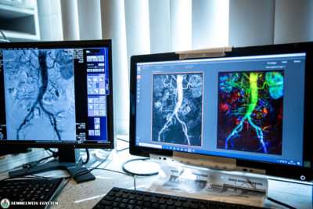
Sikertörténet: Kinepict Health Kft.
Semmelweis Egyetemről indult, 5 éve alapított start-up cég,
a projektjük a kontrasztanyag beadása mellett végzett angiográfiás képalkotó vizsgálatok hatékonyságát növeli (egy szoftver segítségével jelentősen javul a képminőség, miközben a klinikai vizsgálatok szerint hetven százalékkal kevesebb röntgen-sugárterhelés éri a pácienst és a személyzetet, emellett 50 százalékkal kisebb mennyiségű kontrasztanyag beadására van szükség az eljáráshoz)
a fejlesztést eddig befektetők finanszírozták, akik nem tudtak további forrást biztosítani
szabadalmaztatott algoritmussal rendelkeznek
az új technológiának EU-ban évi 300 millió eurós piaca van
projekt 2020-ban 1,5 millió eurós európai uniós támogatást nyert el és 3,6 millió eurós befektetést kért (az összeg tárgyalás alatt).

Slide 20
H2020 KKV eszköz 2. fázis / Accelerator eredmények
A magyar KKV-k szereplése 2014-2020 között:
28 nyertes cég
30 millió euró (10,5 milliárd Ft) elnyert támogatás
Téma szerinti megoszlás:

Slide 21
Hazai Accelerator rásegítő pályázat (EU_KKV)
Támogatás célja: üzleti tervet is tartalmazó megvalósíthatósági tanulmány elkészítése angol nyelven
Pályázók: prototípus szintű, nemzetközi szinten innovatív fejlesztéssel rendelkező KKV-k (kizáró ok, ha már KKV eszköz 1. fázist nyert, ha 2. fázist vagy Acceleratort beadott, mert akkor már készen van az üzleti terve, ha már 2. fázison vagy Acceleratoron nyert)
Támogatás: 4 millió Ft/projekt (100%-os támogatás átalányként)
Támogatási keret: 100 millió Ft
Futamidő: max. 12 hónap
Beadás: 2021. október 1.
Pályázat:
1. Elektronikus űrlap: megvalósíthatósági tanulmány elkészítésének bemutatása magyarul (10 pont),
2. Csatoltandó mellékletben (az értékelési szempontok alapján) a fejlesztés bemutatása max. 10 oldalban angolul (90 pont)
Értékelés: NKFI Hivatal által
Kötelező vállalás: üzleti terv elkészítése és Accelerator pályázat benyújtása
https://nkfih.gov.hu/palyazoknak/nkfi-alap/horizont-europa-accelerator-rasegito-palyazat-2021-112-eu-kkv/palyazati-felhivas

Slide 22
Mentorprogram
Cél: a KKV-k felkészítése az EIC Accelerator pályázatra (az NKFI Hivatal finanszírozásával nyújtott szolgáltatás)
Mentorok: az EU-s pályázatok, az innovációmenedzsment és az üzletfejlesztés terén tapasztalt külső szakértők
Tevékenységek:
A pályázat tervezetének átnézése: a formai és tartalmi elemek véleményezése, javaslatok megfogalmazása.
Felkészítés az interjúra: a bemutatkozó előadás prezentációja, a lehetséges interjúkérdések megbeszélése.
Regisztráció: Hivatal honlapján
https://nkfih.gov.hu/hivatalrol/hivatal-rendezvenyei/mentorprogram-indul
Kiválasztás: A regisztráció során megadott bemutatkozás alapján

Slide 23
KÖSZÖNÖM A FIGYELMET!
Divinyi Ágnes
Nemzeti Kutatási, Fejlesztési és Innovációs Hivatal
agnes.divinyi@nkfih.gov.hu

